Slide 1


PATHARA HOLDINGS
PROFILE · ⌀01 / 15
＋
브랜드가
세계로
나아가는 길목에서
WE GUIDE BRANDS TO THE WORLD
GLOBAL MARKET ENTRY PARTNER
글로벌 시장 진출을 원하는 브랜드를 위한 원스톱 파트너. 물류 · 마케팅 · 유통 · 전략을 하나의 지붕 아래에서.
COMPANY PROFILE — 2026
Notes:
브랜드가 세계로 나아가는 길목에서. 글로벌 마켓 엔트리 파트너.

Slide 2
PATHARA HOLDINGS
ONE ROOF · ⌀02 / 15
＋
ONE ROOF — 원스톱 파트너
하나의 지붕, 모든 기능.
파타라 홀딩스는 글로벌 시장 진출을 원하는 브랜드를 위한 원스톱 파트너입니다. 해외 진출에 필요한 모든 기능을, 하나의 지붕 아래 운영합니다.
I / LOGISTICS
II / MARKETING
III / DISTRIBUTION
IV / STRATEGY
물류
마케팅
유통
전략
Notes:
원스톱 파트너 — 해외 진출에 필요한 모든 기능을 하나의 지붕 아래.

Slide 3
PATHARA HOLDINGS
PHILOSOPHY · ⌀03 / 15
＋
PHILOSOPHY — 철학
“우리는 상품을 옮기지 않습니다. 브랜드가 있어야 할 자리 로, 길을 비춥니다.”
파타라 홀딩스는 단순한 물류나 마케팅 대행사가 아닙니다. 브랜드가 글로벌 시장이라는 낯선 밤바다에 첫발을 내디딜 때, 처음부터 끝까지 함께하는 나침반 이 되는 것이 우리의 존재 이유입니다.
흩어진 파트너들 사이에서 시간과 에너지를 낭비하지 않아도 됩니다. 파타라의 4개 자회사는 하나의 데이터, 하나의 방향 으로 움직입니다.
브랜드는 성장에만 집중하면 됩니다. 나머지는 파타라가 합니다.
Notes:
철학 — 우리는 상품을 옮기지 않습니다. 브랜드가 있어야 할 자리로, 길을 비춥니다.

Slide 4
PATHARA HOLDINGS
ORIGIN · ⌀04 / 15
＋
ORIGIN — 이름의 의미
PATHARA
PATH
길 · 경로
브랜드가 글로벌 시장으로 들어서는 구체적인 진입 경로. 파타라는 그 길을 함께 설계하고 걸어갑니다.
두 개의 어원이 하나로. 브랜드가 나아갈 길 과, 그 길을 비추는 별.
TARA
안내하는 별
산스크리트어로 “안내하는 별”. 어두운 밤바다에서 방향을 잃지 않게 이끄는 존재. 파타라는 브랜드의 글로벌 북극성이 되겠습니다.
Notes:
이름의 의미 — Path(길) + Tara(안내하는 별). 브랜드의 글로벌 북극성.

Slide 5




PATHARA HOLDINGS
STRUCTURE · ⌀05 / 15
＋
Base. Wave. Route. Arc.
지주사 1 + 자회사 4 HOLDINGS & FOUR SUBSIDIARIES
PATHARA HOLDINGS — 그룹 총괄 · 투자 · 전략 · GLOBAL MARKET ENTRY PARTNER
BASE
I.
WAVE
II.
ROUTE
III.
ARC
IV.
물류 · 풀필먼트
마케팅 · 콘텐츠
유통 · 도매 · 총판
브랜딩 · 전략 · 컨설팅
현지 창고 운영부터 입고·보관·출고·반품까지. 모든 게 시작되는 거점.
KOC·KOL·라이브커머스·SNS·퍼포먼스 광고. 브랜드 메시지가 파도처럼 퍼집니다.
이커머스부터 오프라인 유통, 도매·총판까지. 상품이 시장에 닿는 항로.
시장진입 전략·브랜딩·IR·컨설팅. 브랜드가 그려나가는 궤적을 설계합니다.
We hold the ground
We move the market
We connect the dots
We shape the direction
Notes:
지주사 1 + 자회사 4 — BASE 물류, WAVE 마케팅, ROUTE 유통, ARC 전략.

Slide 6
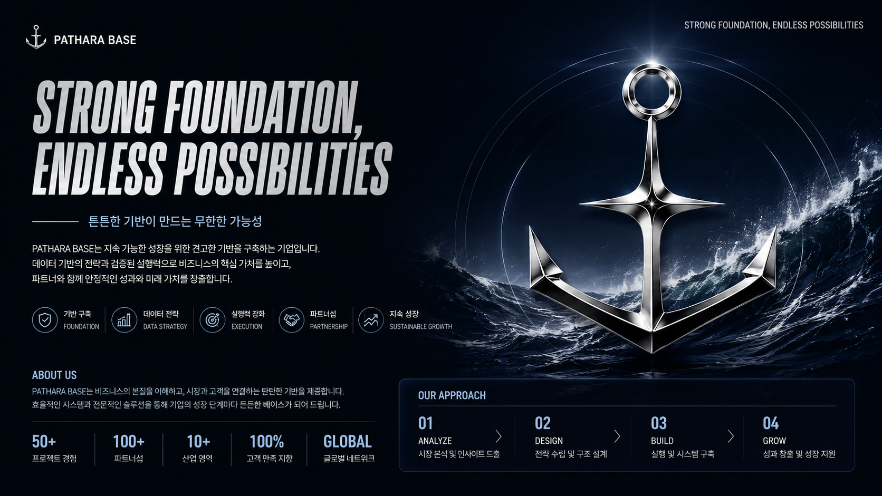
Notes:
파타라 베이스 — 물류·풀필먼트. Strong Foundation, Endless Possibilities.

Slide 7
PATHARA BASE
SERVICE & PROCESS · ⌀07 / 15
STRONG FOUNDATION, ENDLESS POSSIBILITIES
핵심 서비스 & 프로세스
SERVICE LINEUP · OUR APPROACH
01
02
03
04
05
기반 구축
데이터 전략
실행력 강화
파트너십
지속 성장
FOUNDATION
DATA STRATEGY
EXECUTION
PARTNERSHIP
SUSTAINABLE GROWTH
OUR APPROACH
01
02
03
04
ANALYZE
DESIGN
BUILD
GROW
시장 분석 및 인사이트 도출
전략 수립 및 구조 설계
실행 및 시스템 구축
성과 창출 및 성장 지원
50+
100+
10+
100%
GLOBAL
프로젝트 경험
파트너십
산업 영역
고객 만족 지향
글로벌 네트워크
Notes:
파타라 베이스 서비스 라인업과 프로세스, 핵심 수치.

Slide 8
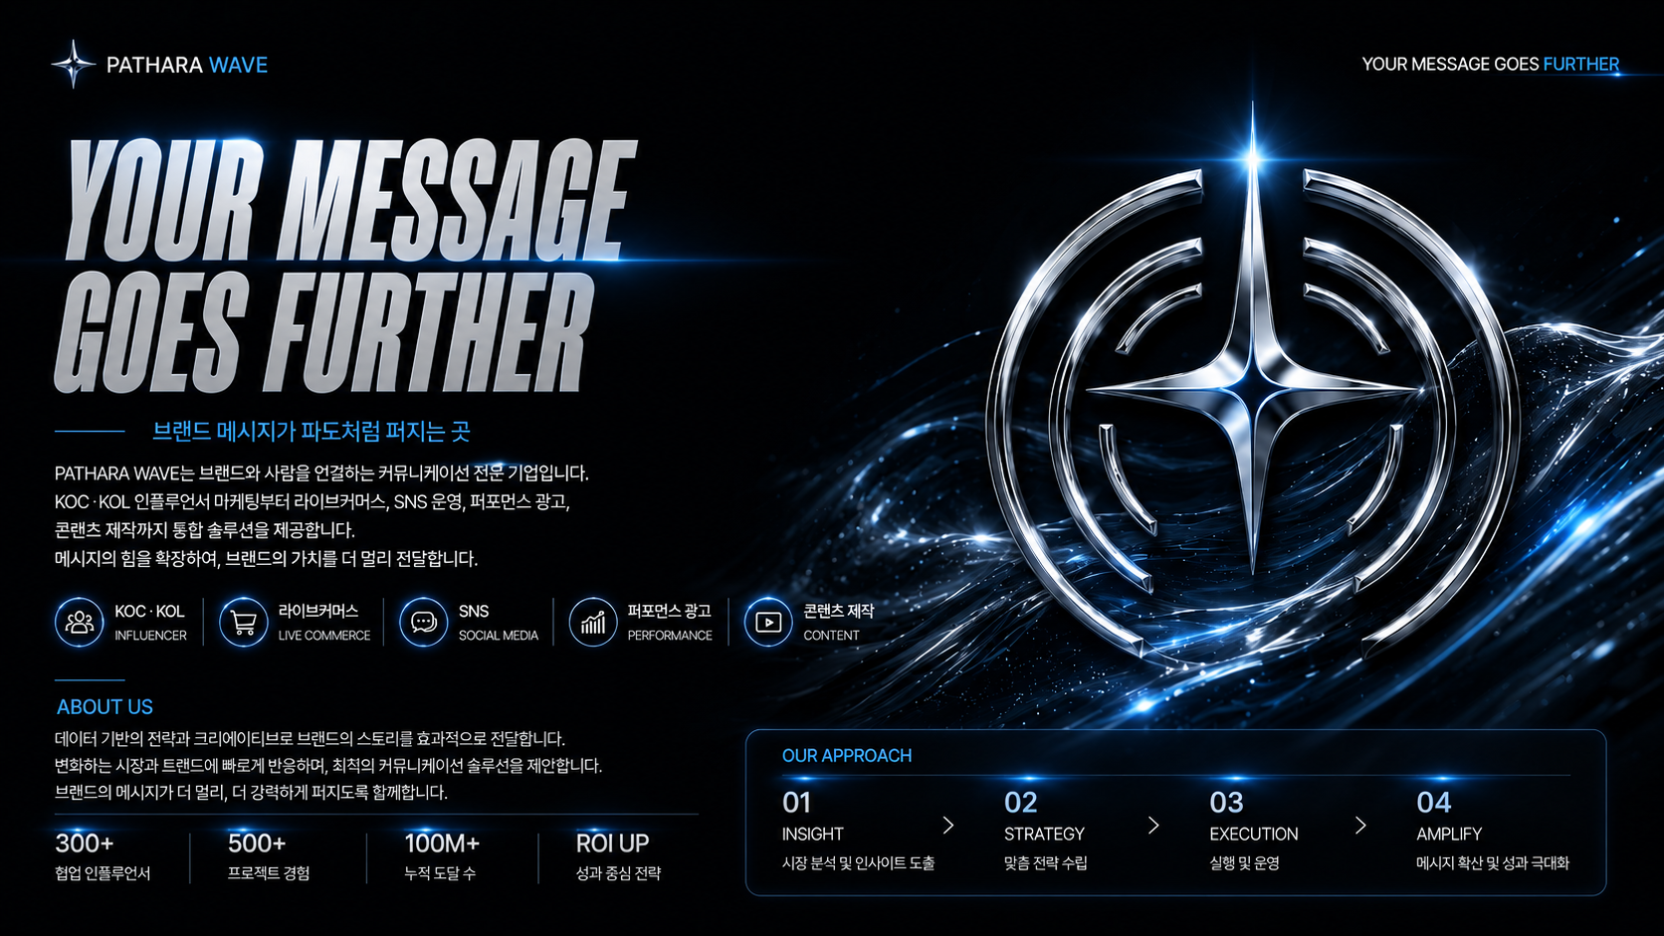
Notes:
파타라 웨이브 — 마케팅·콘텐츠. Your Message Goes Further.

Slide 9
PATHARA WAVE
SERVICE & PROCESS · ⌀09 / 15
YOUR MESSAGE GOES FURTHER
핵심 서비스 & 프로세스
SERVICE LINEUP · OUR APPROACH
01
02
03
04
05
KOC · KOL
라이브커머스
SNS
퍼포먼스 광고
콘텐츠 제작
INFLUENCER
LIVE COMMERCE
SOCIAL MEDIA
PERFORMANCE
CONTENT
OUR APPROACH
01
02
03
04
INSIGHT
STRATEGY
EXECUTION
AMPLIFY
시장 분석 및 인사이트 도출
맞춤 전략 수립
실행 및 운영
메시지 확산 및 성과 극대화
300+
500+
100M+
ROI UP
협업 인플루언서
프로젝트 경험
누적 도달 수
성과 중심 전략
Notes:
파타라 웨이브 서비스 라인업과 프로세스, 핵심 수치.

Slide 10
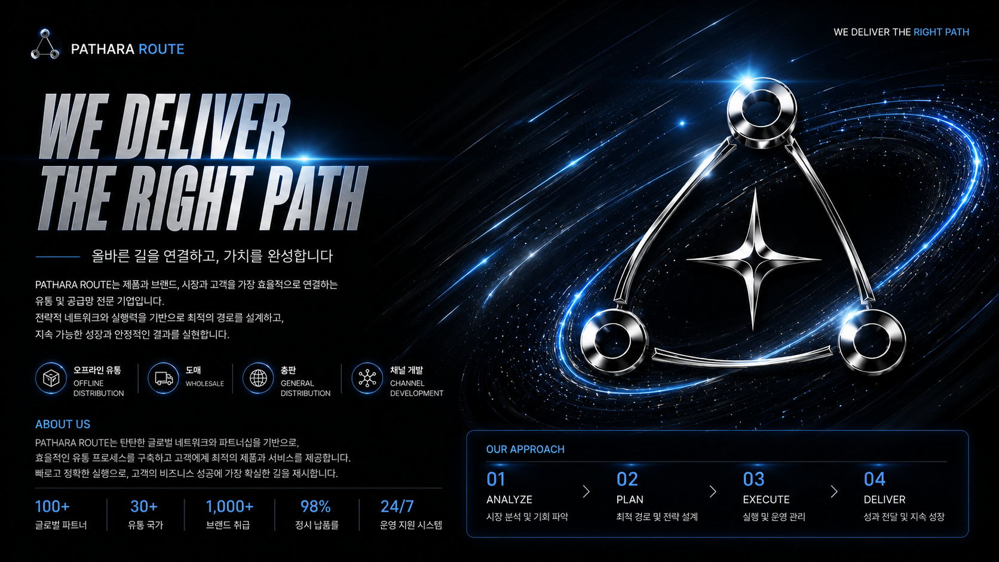
Notes:
파타라 루트 — 유통·도매·총판. We Deliver the Right Path.

Slide 11
PATHARA ROUTE
SERVICE & PROCESS · ⌀11 / 15
WE DELIVER THE RIGHT PATH
핵심 서비스 & 프로세스
SERVICE LINEUP · OUR APPROACH
01
02
03
04
오프라인 유통
도매
총판
채널 개발
OFFLINE DISTRIBUTION
WHOLESALE
GENERAL DISTRIBUTION
CHANNEL DEVELOPMENT
OUR APPROACH
01
02
03
04
ANALYZE
PLAN
EXECUTE
DELIVER
시장 분석 및 기회 파악
최적 경로 및 전략 설계
실행 및 운영 관리
성과 전달 및 지속 성장
100+
30+
1,000+
98%
24/7
글로벌 파트너
유통 국가
브랜드 취급
정시 납품률
운영 지원 시스템
Notes:
파타라 루트 서비스 라인업과 프로세스, 핵심 수치.

Slide 12
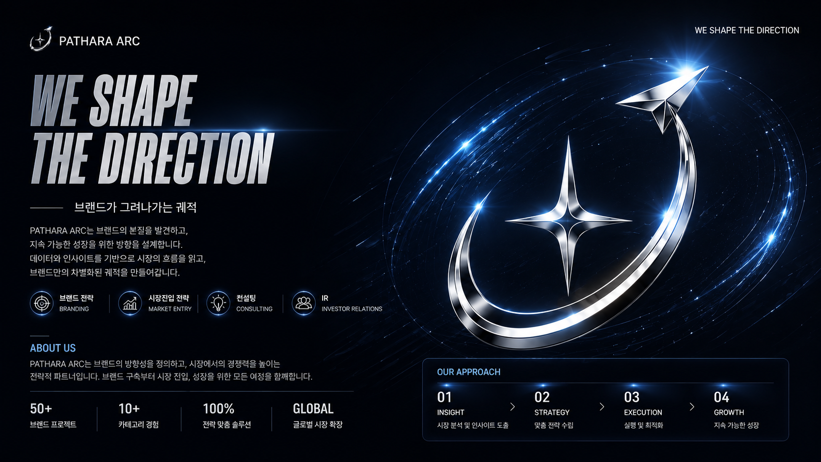
Notes:
파타라 아크 — 브랜딩·전략·컨설팅. We Shape the Direction.

Slide 13
PATHARA ARC
SERVICE & PROCESS · ⌀13 / 15
WE SHAPE THE DIRECTION
핵심 서비스 & 프로세스
SERVICE LINEUP · OUR APPROACH
01
02
03
04
브랜드 전략
시장진입 전략
컨설팅
IR
BRANDING
MARKET ENTRY
CONSULTING
INVESTOR RELATIONS
OUR APPROACH
01
02
03
04
INSIGHT
STRATEGY
EXECUTION
GROWTH
시장 분석 및 인사이트 도출
맞춤 전략 수립
실행 및 최적화
지속 가능한 성장
50+
10+
100%
GLOBAL
브랜드 프로젝트
카테고리 경험
전략 맞춤 솔루션
글로벌 시장 확장
Notes:
파타라 아크 서비스 라인업과 프로세스, 핵심 수치.

Slide 14
PATHARA HOLDINGS
VALUES · ⌀14 / 15
＋
우리가 믿는 것
WHAT WE STAND FOR
01
02
03
BRAND-LED
HANDS-ON
CONNECTED
브랜드 중심
실행하는 파트너
연결된 데이터
나침반의 중심에는 항상 고객사 브랜드가 있습니다. 파타라의 모든 사업은 브랜드 성장을 위해 설계됩니다.
전략을 세우는 것에서 끝나지 않습니다. 물류 거점부터 콘텐츠 제작까지 직접 실행합니다.
물류·마케팅·유통·전략이 하나의 팀으로 움직여 데이터가 연결됩니다. 의사결정이 빠르고 정확해집니다.
Notes:
핵심 가치 — 브랜드 중심, 실행하는 파트너, 연결된 데이터.

Slide 15
PATHARA HOLDINGS
GET STARTED · ⌀15 / 15
＋
GET STARTED — 시작하기
브랜드의 글로벌 여정, 파타라와 함께 시작하세요
WE GUIDE BRANDS TO THE WORLD
문의하기
hello@pathara.vn
PATHARA HOLDINGS
WWW.PATHARA.VN · HO CHI MINH CITY, VIETNAM
Notes:
브랜드의 글로벌 여정, 파타라와 함께 시작하세요. hello@pathara.vn

